Slide 2
Agenda
Presentación del curso
Metodología de trabajo
Contenido detallado
Evaluaciones
Tips

Slide 3
Información de contacto
Nicolás Ramírez Vélez (nramirezv1@eafit.edu.co)
Doctor en Ingeniería de Procesos, Productos y Moléculas (Université de Lorraine). Científico de Datos, Consultor, Profesor e Investigador.
Líneas de interés: Temodinámica computacional, Machine Learning, Ciencia de Datos, lenguajes de programación (Python).

Slide 4
Objetivo del curso
Diseñar e implementar arquitecturas de software que mejor se adapten a diferentes tipos de desarrollos de aplicaciones complejas. Teniendo en cuenta las tendencias actuales en ingeniería de software, utilizando los conocimientos adquiridos a través de los cursos anteriores, y garantizando altos niveles de mantenibilidad, usabilidad y portabilidad.
Pre-requisitos:
Fundamentos de programación.
Lenguajes de programación.
Programación orientada a objetos.
Bases de datos.
Ingeniería de software.
Ingeniería de requisitos.

Slide 5
Tu turno
Nombre
¿De dónde vienes?
¿Cuál es el área de sistemas que más te gusta (programación, redes, software, IA, DevOps, bases de datos, etc.)?
¿Qué se requiere para ser un buen arquitecto de software?

Slide 6
¿Qué se requiere para ser un buen arquitecto de software?
Una persona técnicamente creíble
Un líder efectivo
Un mentor y creador de consenso
Un experto en el dominio
Optimista
https://www.forbes.com/sites/quora/2016/07/07/great-software-architects-share-these-5-traits-in-common/#1213108f74a1

Slide 7
¿Qué se requiere para ser un buen arquitecto de software? - II
Excellent at problem decomposition
Understands interfaces
Understands that complexity is the enemy
Good communicator, a good and prolific writer and documentor
Good leader and is excellent at gaining the respect of all the technical people they work with
https://www.quora.com/What-makes-a-good-software-architect-What-are-the-defining-characteristics-of-an-architect-and-differences-between-an-architect-and-an-engineering-manager

Slide 8
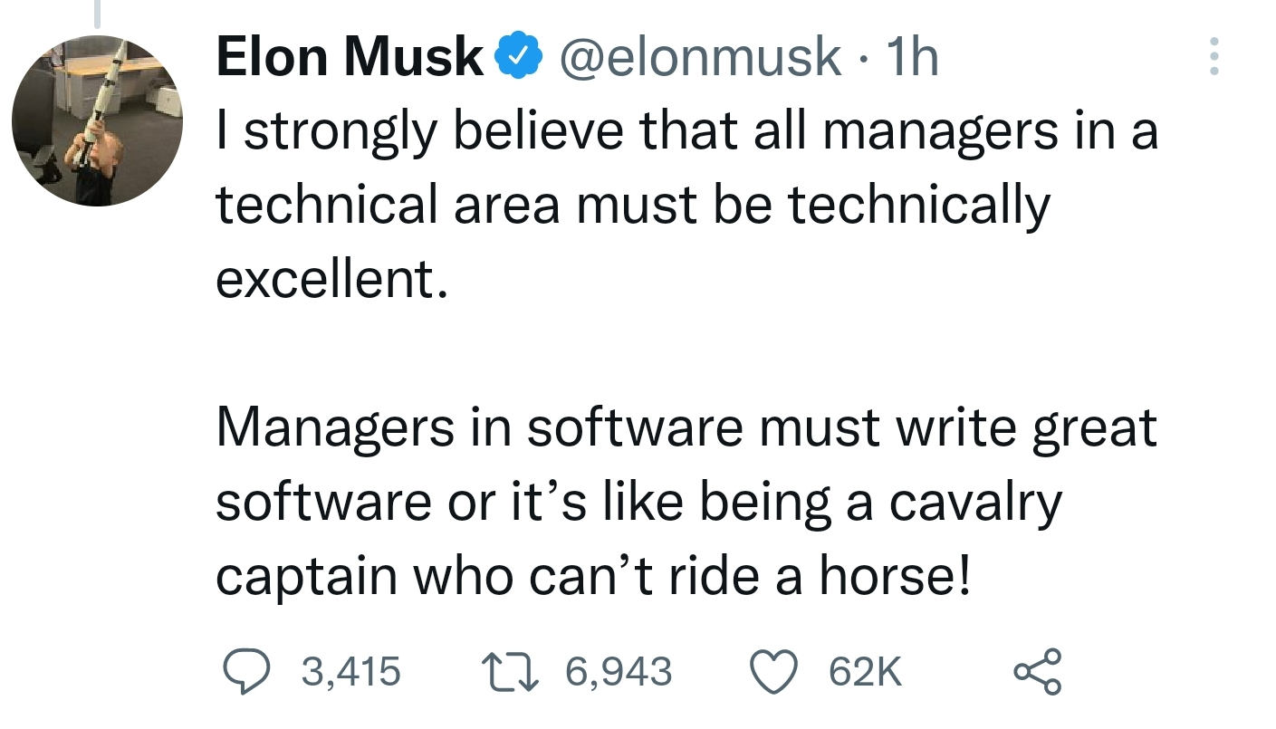
¿Qué se requiere para ser un buen arquitecto de software? - III
Interacts with clients
Reviews the code
Collaborative working
https://dev.to/iriskatastic/the-role-skills-and-duties-of-a-software-architect-413

Slide 9
Objetivos específicos del curso
Conocer las tendencias en ingeniería de software que permitan afrontar el desarrollo de aplicaciones complejas.
Conocer los conceptos fundamentales de la arquitectura de software.
Conocer el rol del arquitecto y su responsabilidad en las decisiones de análisis, diseño e implementación de soluciones de software.
Reconocer la importancia de la arquitectura como estrategia de diseño de alto nivel.
Diseñar e implementar arquitecturas web, multicapa, orientadas a servicios, y micro servicios.

Slide 10
Agenda
Presentación del curso
Metodología de trabajo
Contenido detallado
Evaluaciones
Tips

Slide 11
Metodología – Reglas generales
La asistencia en este curso es voluntaria, pero se tomará asistencia por cuestiones de controles internos.
Aunque la asistencia sea voluntaria se recomienda asistir a todas las clases y aprovechar los espacios de discusión.
Las notas son responsabilidad del estudiante, NO DEL PROFESOR. Al final del semestre por favor evitar enviar correos del tipo:
“por favor colocarme un trabajo adicional”
“me van a quitar la beca”
“el promedio me va a quedar muy bajito”
“aunque la pierda que me quede altica”

Slide 12


Metodología – Recursos
Microsoft Teams
Utilizaremos Teams para:
Acceder a las presentaciones y material del curso.
Resolver dudas.
Google Cloud Platform (GCP)
Utilizaremos GCP para:
Desplegar los proyectos.
Entregar algunos talleres.

Slide 13
Metodología
Clases magistrales.
Sugerencia: repasar la clase anterior antes de cada clase.
Clases prácticas donde se desarrollan talleres.
Sugerencia: terminar todos los talleres, y ejercicios de las clases anteriores para ir al día con el curso.
Asesorías:
Sugerencia: primero utilizar el canal de dudas de Teams. Luego llevar dudas puntuales a la asesoría.

Slide 14
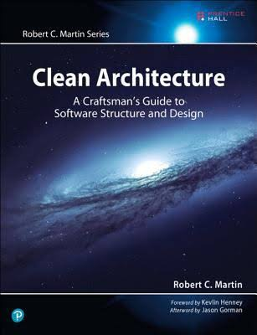
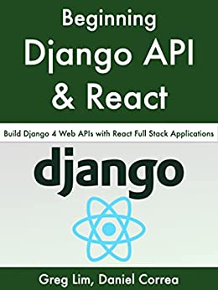
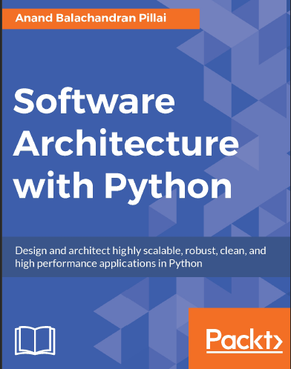
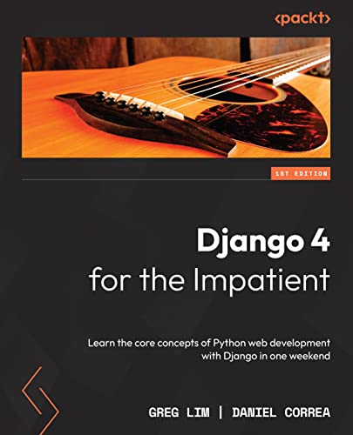
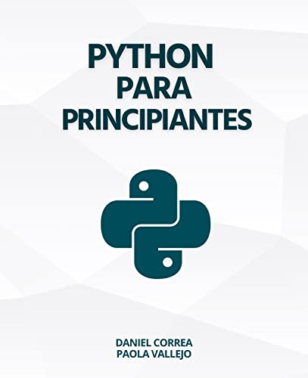
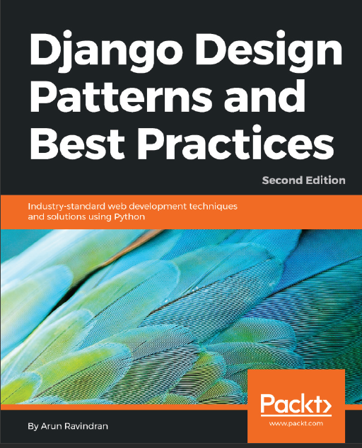
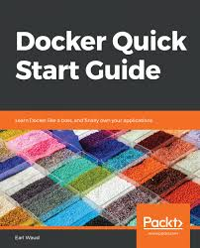
Metodología – Bibliografía

Slide 15
Agenda
Presentación del curso
Metodología de trabajo
Contenido detallado
Evaluaciones
Tips

Slide 16
Semana | Fecha | Temática | Actividad
1 | Semana del 20/01 | Presentación curso – Intro arquitecturas de software
2 | Semana del 27/01 | Frameworks – Tutorial Django vista/controlador | Feedback Proyecto
3 | Semana del 03/02 | Django vista/controlador – Tutorial Django modelos
4 | Semana del 10/02 | Django modelos – Tutorial dependencias y session
5 | Semana del 17/02 | Dependencias y session – Solución dudas
6 | Semana del 24/02 | Parcial 1 | Parcial 1 (20%)
7 | Semana del 03/03 | SOA – Tutorial Django servicios
8 | Semana del 10/03 | Django servicios – Tutorial Django Docker
9 | Semana del 17/03 | Sustentaciones proyecto parte 1 | Proyecto P1 (15%)
10 | Semana del 24/03 | Contenedores – Solución dudas
11 | Semana del 31/03 | Microframeworks – Tutorial microservicios | Taller 1 (10%)
12 | Semana del 07/04 | Microservicios 1
- | Semana del 14/04 | Semana de Receso
13 | Semana del 21/04 | Microservicios 2 – Solución dudas | Tutoriales (10%)
14 | Semana del 28/04 | Parcial 2 | Parcial 2 (15%)
15 | Semana del 05/05 | Taller 2 | Taller 2 (10%)
16 | Semana del 12/05 | Sustentaciones proyecto parte 2 | Proyecto P2 (20%)

Slide 17
Agenda
Presentación del curso
Metodología de trabajo
Contenido detallado
Evaluaciones
Tips

Slide 18
Evaluaciones
Parciales
Proyecto
Proyecto Parte 1: 20%
Parcial 1: 15%
Parcial 2: 15%
Tutoriales
Tutoriales (x7): 10%
Proyecto Parte 2: 20%
Talleres
Taller 1: 10%
Taller 2: 10%
La nota de los proyectos se descompone en 2 partes:
- Una nota funcional llamada NF (calificada al equipo) que va de 0 a 2,5.
- Una nota de sustentación llamada NS (calificada de manera individual) que va de 0 a 2,.
La nota final de cada entrega será igual a NF+NS

Slide 19
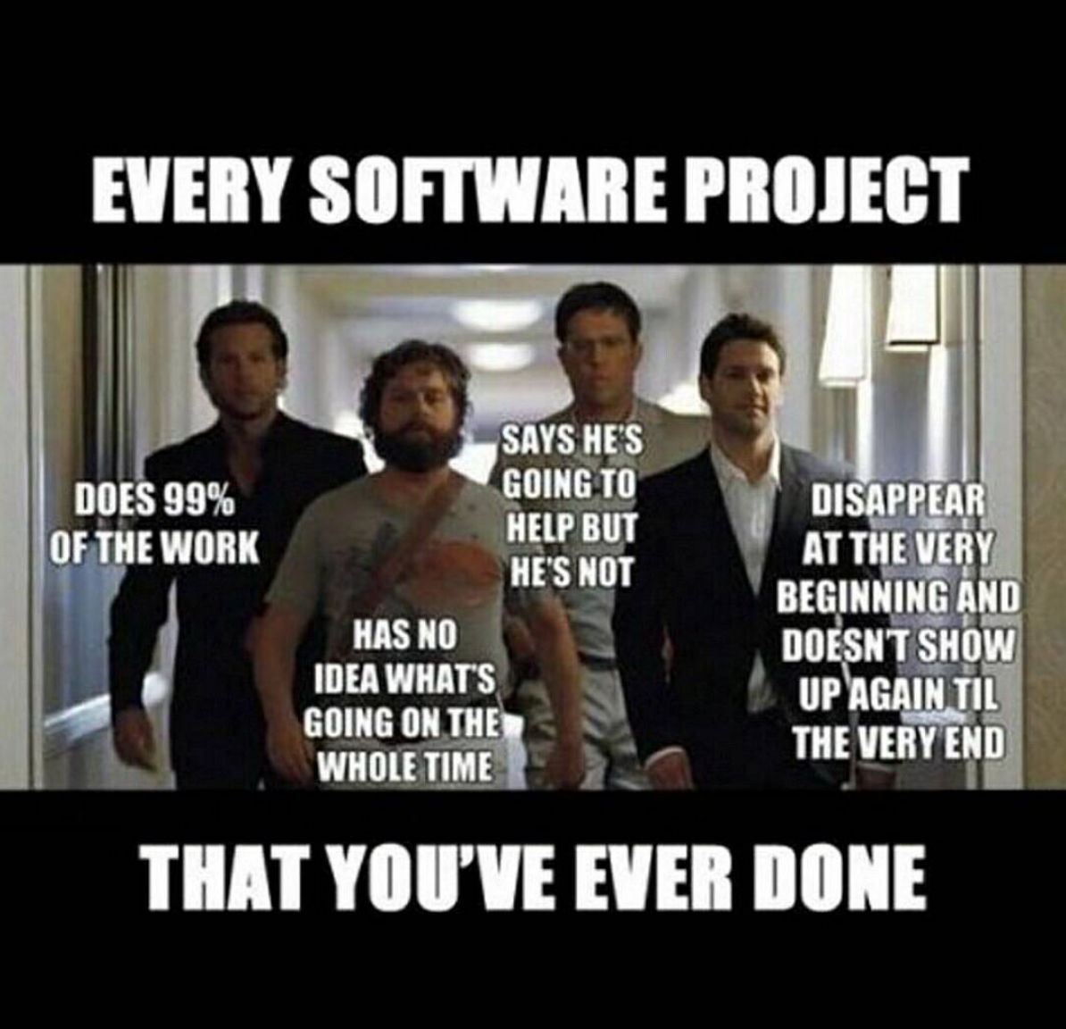

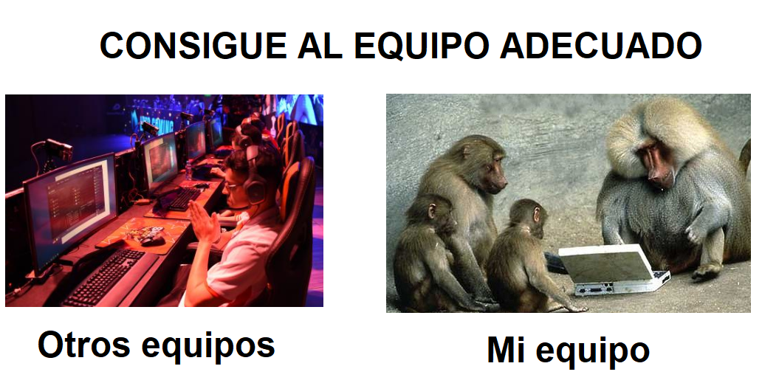
Atención a los proyectos

Slide 20
Tarea
Aprender Python en 8 días.
Para esto se sugiere realizar el siguiente curso:
Tutorial rápido de Python (inglés). https://www.youtube.com/watch?v=sxTmJE4k0ho
Tutorial rápido de Python (español) https://www.youtube.com/watch?v=Kp4Mvapo5kc
Instalar Anaconda Navigator (gestor de dependencias/librerías Python),
Realizar una pequeña aplicación Python que permita solicitar al usuario un nombre por pantalla, y guardarlo en una base de datos MySQL.
La próxima semana se realizarán preguntas al azar sobre el desarrollo de la aplicación anterior a los estudiantes. Guarde los archivos de la aplicación desarrollada en GitHub, drive, mega.nz, Dropbox o cualquier otro sistema en la nube y téngalos listos por si se le piden en clase.

Slide 21
Agenda
Presentación del curso
Metodología de trabajo
Contenido detallado
Evaluaciones
Tips

Slide 22






Tips
Mantenerse actualizado y no quedarse solo con lo que le brinda la universidad.

Slide 23
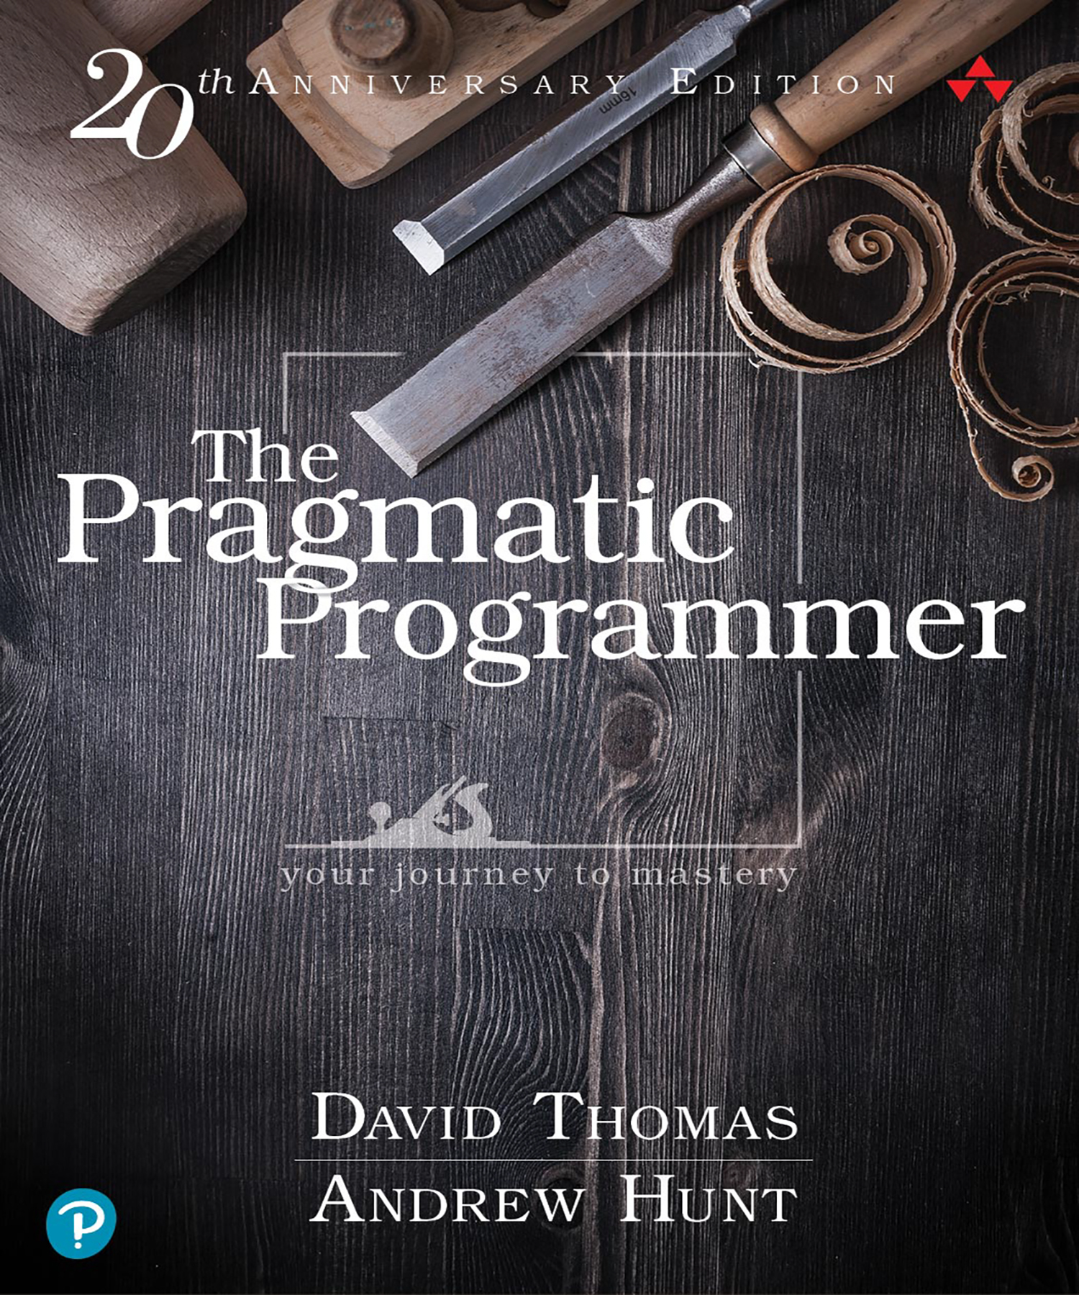
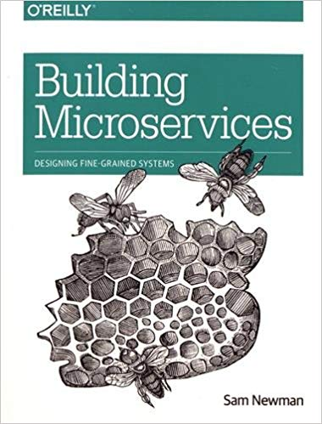

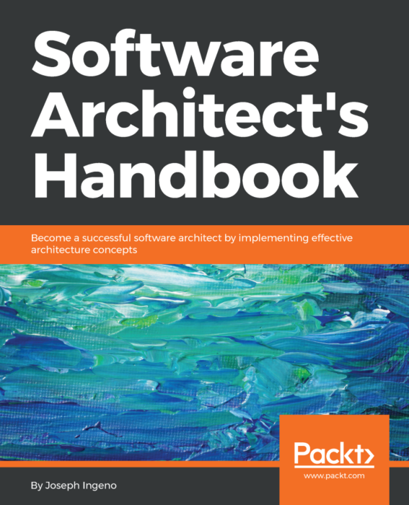
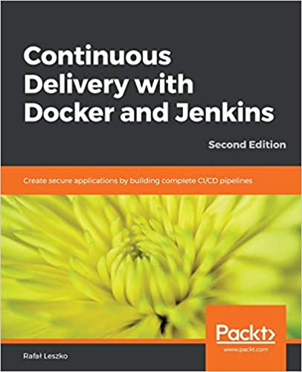
Amazon Books

Slide 24
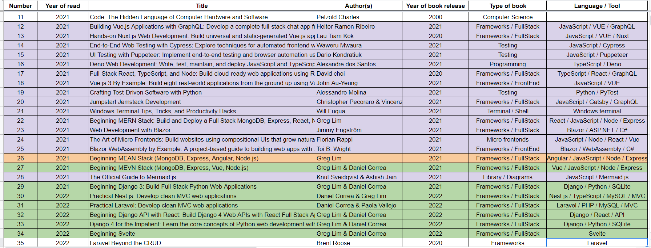
Amazon Books – II
https://www.youtube.com/watch?v=AEyNVa4VNAY
Programador Pragmático– Daniel Correa

Slide 25
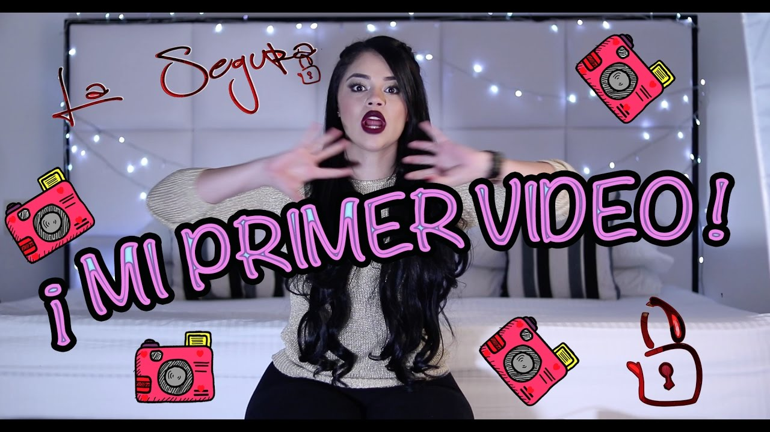
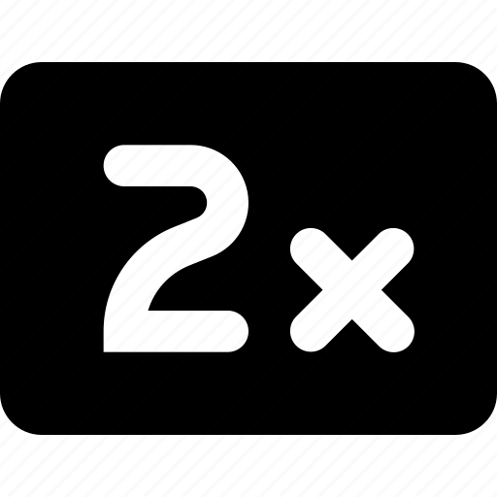
¿Cómo sacar tiempo para formarme?
Profe, pero es que yo tengo 6 materias, 4 hijos, 3 gatos, y un trabajo de medio tiempo. Eso es imposible, yo no tengo tiempo para formarme.
Si usted puede sacar por lo menos 30 minutos al día para hacer cursos o leer libros, usted si puede formarse.
O si no, puede aplicar la siguiente táctica.

Slide 26
Referencias
Lim,R., Correa, D. (2022). Django 4 for the Impatient. Packt Publishing Ltd.
Martin, R. (2017). Clean Architecture: A Craftsman’s Guide to Software Structure and Design.
Lim,R., Correa, D. (2022). Beginning Django API & React
Balachandran Pillai, A. (2017). Software Architecture with Python. Packt Publishing Ltd.

